Slide 1
课程
CSS
主讲人：聂荧

Slide 2
CSS
Web前端开发—CSS3

Slide 3
CSS
渐变属性

Slide 4
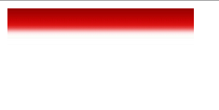
什么是渐变
渐变指：两种或多种颜色之间的平滑过度
可以指定多个中间颜色值（色标）
- 从每一个色标的颜色淡出到下一个，以创建平滑的渐变
渐变可以用在任何使用背景图片的地方
- 线性渐变
- 径向渐变
- 重复渐变

Slide 5
渐变语法
使用background-image 属性进行设置
可以取值
- linear-gradient 线性渐变
- radial-gradient 径向渐变
- repeat-linear-gradient 重复线性渐变
- repeat-radial-gradient 重复径向渐变

Slide 6
线性渐变
linear-gradient 线性渐变（angle,color-point1, color-point2）
- angle 为第一个参数，指定渐变的方向，可以是角度值
也可以是关键词，如 to top（对应0deg） to right (对应90deg) to bottom (对应180deg) to left (对应270deg)
- color-point 表示颜色的起始点，中间点或者结束点，取值为颜色和位置的结合。
如: red0% green50%

Slide 7
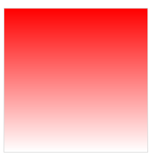
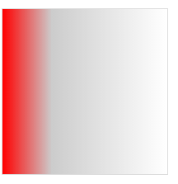
线性渐变（续1）
样式表中
p { width:200px;height:200px; border:1px solid #ddd; } #d1{ background-image: linear-gradient(to bottom,red,#fff); } #d2{ background-image: linear-gradient(90deg,red 0,#ccc 30%,#fff 100%); }

Slide 8
径向渐变
radial- gradient ([size at position], color-point1, color-point2….)
- position 为第一个参数，指定渐变的圆心位置，默认值为center 可以取值为 数值，百分比，或者关键字，此参数可以省略
- color-point 表示颜色的起始点，中间点或者结束点， 取值为颜色和位置的结合
如red 0% , green 50%

Slide 9
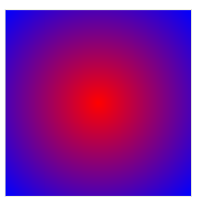
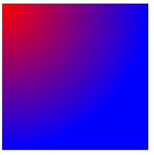
径向渐变（续1）
p { width:200px;height:200px; border:1px solid #ddd; } #d1{ background-image:radial-gradient(red,blue) } #d2{ background-image:radial-gradient(200px at left top,red,blue); }

Slide 10

重复渐变
重复线性渐变
- repeating-linear-gradient (angle, color-point1 , color-point2 …)
样式表中
p { width:200px;height:200px; border:1px solid #ddd; background-image: repeating-linear-gradient(to top,#fff,#f9f9f9 10px,#ccc 50px); }

Slide 11
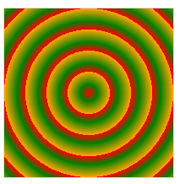
重复渐变（续1）
重复线性渐变
- repeating-radial-gradient ([size at position], color-point1 , color-point2 …)
样式表中
p { width:200px;height:200px; border:1px solid #ddd; background-image: repeating-radial-gradient(25px at center,,red 0px,green 10px, orange 25px ); }

Slide 12
浏览器兼容性
目前，各浏览器的新版本均支持渐变属性
-对于不支持的版本
- Firefox 需要前缀 –moz-
- Chrome 和Safari 需要前缀 –webkit-
- Opera 需要前缀 –o-
p { background-image: repeating-radial-gradient(... );
background-image: -moz-repeating-radial-gradient(... );
background-image: -webkit-repeating-radial-gradient(... );
background-image: -o- repeating-radial-gradient(... ); }

Slide 13
CSS
文本格式化概述

Slide 14
文本格式化概述
主要包括
-控制字体：如字体大小，字体加粗，字体系列等
- 设置文本格式：如文本颜色，文本排列和文本缩进等
- 建议使用文本格式相关的样式，取代加粗（<b>）斜体（<i>）等HTML元素

Slide 15
CSS
字体属性

Slide 16
控制字体
指定字体
- font-family : value1,value2
字体大小
- font-size : value ;
字体加粗
- font-weight: normal/bold/value;
字体样式
- font-style : normal/italic;

Slide 17
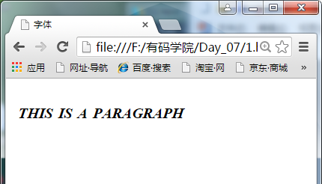
控制字体（续1）
样式表中
p{ font-size: 14px; font-family: Times,'New York'; font-weight: bold; font-style: italic; font-variant: small-caps; }
<p> this is a paragraph</p>

Slide 18
字体属性 font
字体属性font 用于把所有针对字体的属性设置在一个声明中
为简写属性：包含6个值 可以按顺序设置
- font:font-style font-variant font-weight font-size font-family
- 不设置的值则使用默认设置

Slide 19
CSS
文本属性

Slide 20
控制文本格式
文本颜色 color : value
文本排列 text-align : left/right/center
文字修饰 text-decoration : none/underline ;
行高 line-height ：value;
首行缩进 text-indent : value;
文本阴影
- text-shadow : h-shadow blur color ;

Slide 21
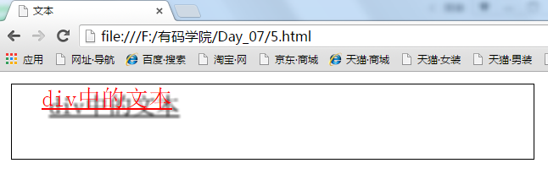
控制文本格式（续1）
div{ color:#ff0000; text-align: left; text-decoration: underline; height:50px; text-indent: 20px; border:1px solid #000; text-shadow: 5px 5px 2px black; }

Slide 22
CSS
定位概述

Slide 23
定位概述
定位：定义元素框对于其正常位置出现的位置，或者相对于父元素，另一个元素甚至浏览器窗口本身的位置
浮动定位
相对定位
绝对定位

Slide 24
CSS
浮动定位

Slide 25
浮动概述
浮动定位是指
- 将元素排除在普通流之外，既元素将脱离标准文档流
- 元素将不在页面占用空间
- 将浮动元素放置在包含框的左边或者右边
- 浮动元素依旧位于包含框之内
浮动的框可以向左或向友移动，直到它的外边缘碰到包含框或另一个浮动框的边框为止
- 经常使用它来实现特殊的定位效果

Slide 26
浮动定位
浮动定位是指
- 将元素排除在普通流之外，既元素将脱离标准文档流
- 元素将不在页面占用空间
- 将浮动元素放置在包含框的左边或者右边
- 浮动元素依旧位于包含框之内
浮动的框可以向左或向友移动，直到它的外边缘碰到包含框或另一个浮动框的边框为止
- 经常使用它来实现特殊的定位效果

Slide 27
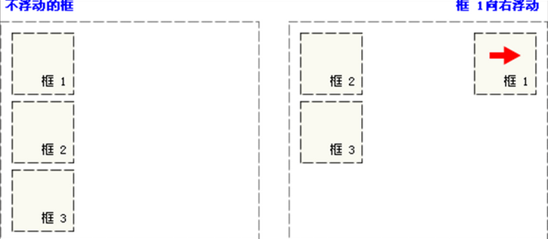
浮动定位（续1）
包含框中有三个元素框，如果把框1向右浮动，则它脱离文档流并且向右移动，直到它的右边缘碰到包含框的右边缘

Slide 28
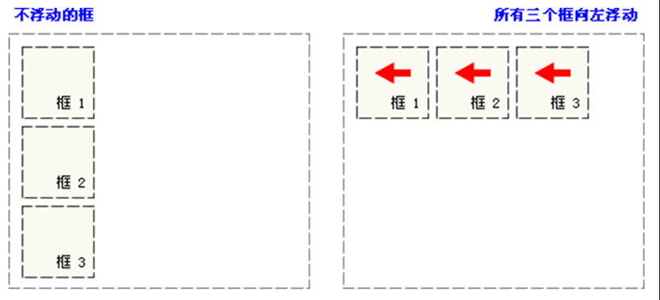
浮动定位（续2）
如果把所有三个框都向左浮动，那么框1向左浮动直到碰到包含框，另外两个框向左浮动直到碰到前一个浮动框，三个框同一行上显示
在需要设置多个块级元素同行排列的情况下非常有用

Slide 29
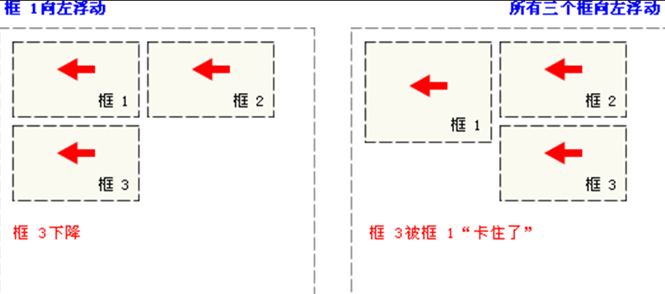
浮动定位（续3）
如果包含框太窄，那么其它浮动块会自动向下移动，直到有足够的空间
如果浮动元素的高度不同，那么当它们向下移动时可能被其它浮动元素“卡在”

Slide 30
浮动定位（续4）
浮动元素的外边缘不会超过其父元素的内边缘
浮动元素不会互相重叠
浮动元素不会上下浮动

Slide 31
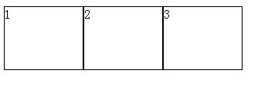
float 属性
如果需要设置框浮动在包含框的左边或者右边，可以通过float 属性来实现
float 属性定义元素在哪个方向浮动
- 在CSS 中，任何元素都可以浮动
- float ：none/left/right
样式表中
div{ border:1px solid #000; width:100px;height:80px; float:left; }

Slide 32


clear 属性
clear 属性用于清除浮动所带来的影响
clear : none/left/right/both;
- 定义了元素的哪边上不允许出现浮动元素
<div style="float: left;border:1px solid red ">div text</div> <p>p text</p>
清除浮动带来的影响
<div style="float: left;border:1px solid red ">div text</div> <p style="clear:left ">p text</p>

Slide 33

float 与overflow
包含框内的元素被应用了float 之后，包含框的高度会发生变化
样式表中
div.parent{
width:150px;border:1px solid #000; } div.parent div{ border:1px solid red; background: #fdedd2; float:left; width:50px;height:50px; }
Html文档
<div class="parent"> <div>son</div> <div>son</div> </div>

Slide 34

float 与overflow
包含框内的元素被应用了float 之后，包含框的高度会发生变化
样式表中
div.parent{
width:150px;border:1px solid #000; overflow:hidden;
} div.parent div{ border:1px solid red; background: #fdedd2; float:left; width:50px;height:50px; }
Html文档
<div class="parent"> <div>son</div> <div>son</div> </div>

Slide 35
CSS
课后练习

Slide 36
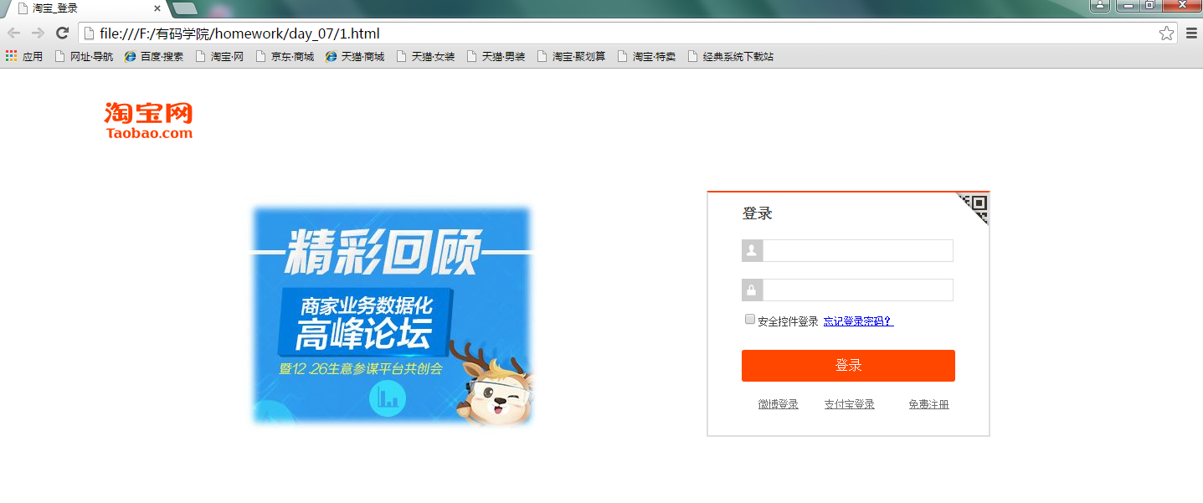
完成下图所示的页面

Slide 37
完成下图所示的页面（提示）
完成如图－1所示的页面时，先分析一下页面的布局，可以看出，页面主要分为页头部分（放置logo图片）和页面主体部分（放置图片和登录框）。
其中，登录框：宽 295px，上边框颜色：#ff4200，其他边框颜色：#dedede；文本框的边框颜色为#dedede；“登录”按钮的背景颜色为#ff4700，鼠标悬停时的背景颜色为 #f73500。

Slide 38
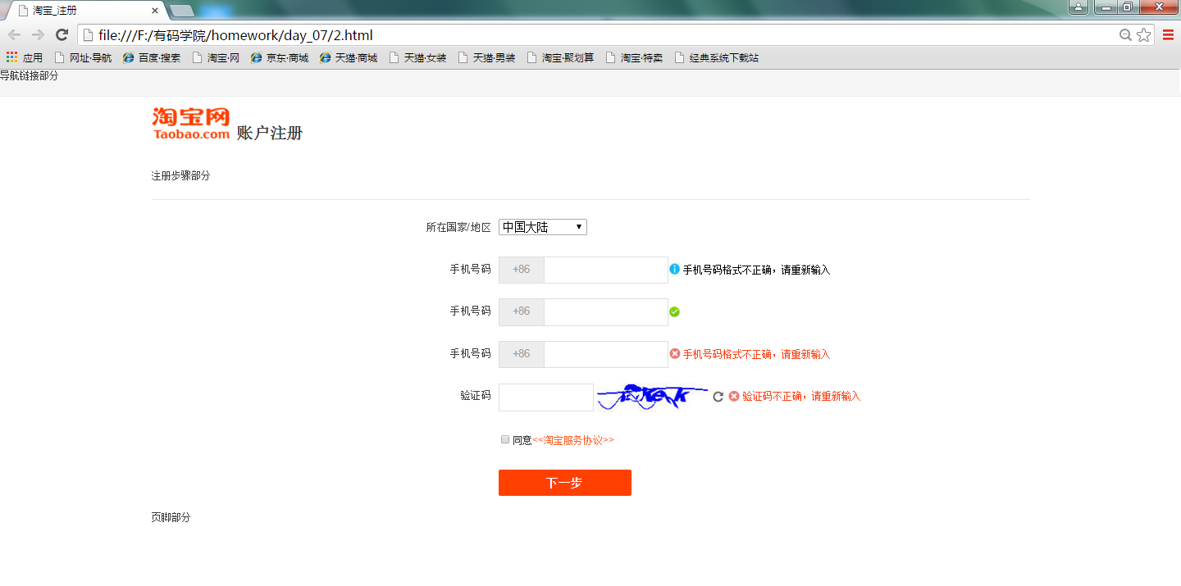
完成下图所示的页面

Slide 39
完成下图所示的页面（提示）
完成图－2所展示的页面，其中，页面的导航链接部分、注册步骤部分以及页脚部分，留待以后的练习继续完成，本次练习只完成图－2所展示的效果即可。
页面数据提示如下：
页面顶部的导航部分：宽度为100%，高度为35px，背景色为#F5F5F5，边框颜色为#EEE
页面头部（logo图标部分）：文本的行高为43px，字体大小为22px；
注册步骤部分：高度为40px，下边框宽度为2px，颜色为#e6e6e6；
注册框：宽度为770px，上下内边距为10px，字体大小为14px；
注册信息行：行高为36px，内边距为10px；
注册的信息文本（如“手机号码”）：宽240px；
文本“+86”部分：背景色#ededed，边框颜色#dedede，字体颜色#999；
提示信息部分：错误时，字体颜色为#ff3f13；
链接文本颜色：#ff5b20；按钮：背景色为#ff4001，字体大小为16px。

Slide 40

谢谢观看
Thank you for watching

